Slide 1

التقويـــــــــــــــــــــــــــــــــم
التـــــــــــــــــــــــــدريـــــــــــــــــــــــــــــــــــــــــب
التـــــــــــــــــــــــدريـــــــــــــــــــــــــــــــــــــــس
التهــــــــــيــــــــــــــئــــــــــــــــــــــــــــــــــة
الـــــــــــــــــــرئيـــــــسيــــــــــــــــــــــــة
اختبــــــــــار قصــــــــــــــــــــــــير
حـــــــــــــــل الواجـــــــــــــب
اليوم/ الثلاثاء التاريخ/1447/04/08ه الحصة/ الاولى - السابعة
الموضوع/ خصائص الجمع
حل الواجـــــــــــــــــــــــــــــــــــــــــــــــــــــــب
جواهر الحارثي @jewelsAlshdaddi

Slide 2
التقويـــــــــــــــــــــــــــــــــم
التـــــــــــــــــــــــــدريـــــــــــــــــــــــــــــــــــــــــب
التـــــــــــــــــــــــدريـــــــــــــــــــــــــــــــــــــــس
التهــــــــــيــــــــــــــئــــــــــــــــــــــــــــــــــة
الـــــــــــــــــــرئيـــــــسيــــــــــــــــــــــــة
اختبــــــــــار قصــــــــــــــــــــــــير
حـــــــــــــــل الواجـــــــــــــب
اليوم/ الثلاثاء التاريخ/1447/04/08ه الحصة/ الاولى - السابعة
الموضوع/ خصائص الجمع
اختبــــــــــار قصــــــــــــــــــــــــير
جواهر الحارثي @jewelsAlshdaddi

Slide 3

التقويـــــــــــــــــــــــــــــــــم
التـــــــــــــــــــــــــدريـــــــــــــــــــــــــــــــــــــــــب
التـــــــــــــــــــــــدريـــــــــــــــــــــــــــــــــــــــس
التهــــــــــيــــــــــــــئــــــــــــــــــــــــــــــــــة
الـــــــــــــــــــرئيـــــــسيــــــــــــــــــــــــة
اختبــــــــــار قصــــــــــــــــــــــــير
حـــــــــــــــل الواجـــــــــــــب
اليوم/ الثلاثاء التاريخ/1447/04/08ه الحصة/ الاولى - السابعة
 | الموضوع/ خصائص الجمع
الأهداف الخاصة:
استعمل خاصية الابدال.
استعمل خصائص الجمع.
جواهر الحارثي @jewelsAlshdaddi

Slide 4
التقويـــــــــــــــــــــــــــــــــم
التـــــــــــــــــــــــــدريـــــــــــــــــــــــــــــــــــــــــب
التـــــــــــــــــــــــدريـــــــــــــــــــــــــــــــــــــــس
التهــــــــــيــــــــــــــئــــــــــــــــــــــــــــــــــة
الـــــــــــــــــــرئيـــــــسيــــــــــــــــــــــــة
اختبــــــــــار قصــــــــــــــــــــــــير
حـــــــــــــــل الواجـــــــــــــب
جدول التعلم
الموضوع/
خصائص الجمع
1447/04/08
ماذا أعرف | ما أريد أن أعرف | ماذا تعلمت
جواهر الحارثي @jewelsAlshdaddi
الأهداف الخاصة:
استعمل خاصية الابدال.
استعمل خصائص الجمع.

Slide 5

التقويـــــــــــــــــــــــــــــــــم
التـــــــــــــــــــــــــدريـــــــــــــــــــــــــــــــــــــــــب
التـــــــــــــــــــــــدريـــــــــــــــــــــــــــــــــــــــس
التهــــــــــيــــــــــــــئــــــــــــــــــــــــــــــــــة
الـــــــــــــــــــرئيـــــــسيــــــــــــــــــــــــة
اختبــــــــــار قصــــــــــــــــــــــــير
حـــــــــــــــل الواجـــــــــــــب
إثــــــــــــــــــــــــــــــــــــــــــــــراء
الموضوع/
خصائص الجمع
1447/04/08
فيما سبق :
خصائص الجمع
الأهداف الخاصة:
استعمل خاصية الابدال.
استعمل خصائص الجمع.
جواهر الحارثي @jewelsAlshdaddi

Slide 6
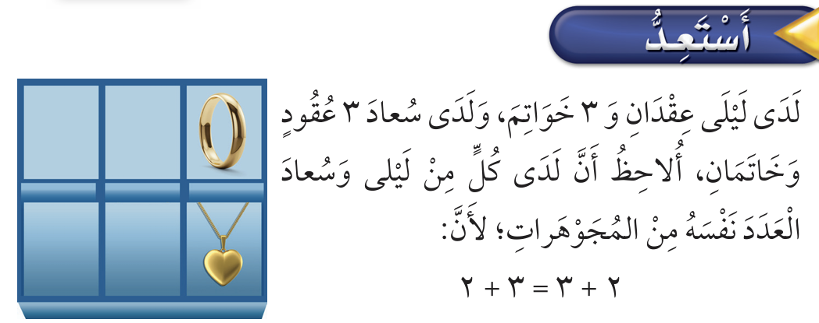
التقويـــــــــــــــــــــــــــــــــم
التـــــــــــــــــــــــــدريـــــــــــــــــــــــــــــــــــــــــب
التـــــــــــــــــــــــدريـــــــــــــــــــــــــــــــــــــــس
التهــــــــــيــــــــــــــئــــــــــــــــــــــــــــــــــة
الـــــــــــــــــــرئيـــــــسيــــــــــــــــــــــــة
اختبــــــــــار قصــــــــــــــــــــــــير
حـــــــــــــــل الواجـــــــــــــب
الموضوع/
خصائص الجمع
1447/04/08
الأهداف الخاصة:
استعمل خاصية الابدال.
استعمل خصائص الجمع.
جواهر الحارثي @jewelsAlshdaddi

Slide 7

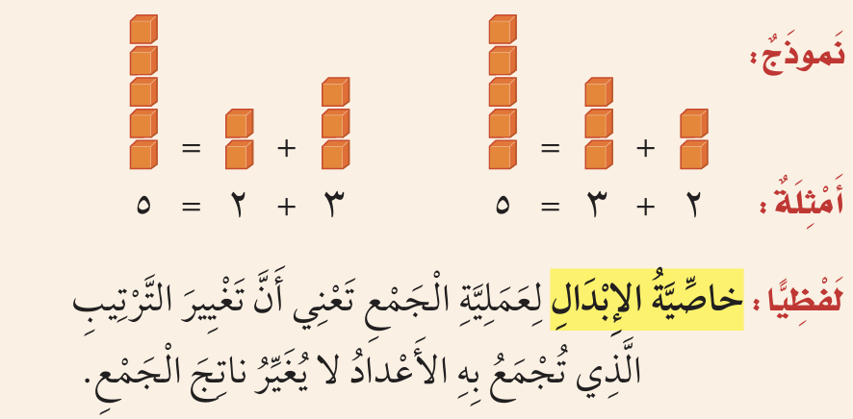
التقويـــــــــــــــــــــــــــــــــم
التـــــــــــــــــــــــــدريـــــــــــــــــــــــــــــــــــــــــب
التـــــــــــــــــــــــدريـــــــــــــــــــــــــــــــــــــــس
التهــــــــــيــــــــــــــئــــــــــــــــــــــــــــــــــة
الـــــــــــــــــــرئيـــــــسيــــــــــــــــــــــــة
اختبــــــــــار قصــــــــــــــــــــــــير
حـــــــــــــــل الواجـــــــــــــب
الموضوع/
خصائص الجمع
1447/04/08
الأهداف الخاصة:
استعمل خاصية الابدال.
جواهر الحارثي @jewelsAlshdaddi

Slide 8
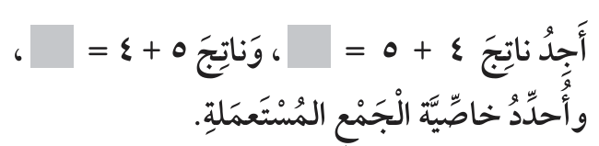

التقويـــــــــــــــــــــــــــــــــم
التـــــــــــــــــــــــــدريـــــــــــــــــــــــــــــــــــــــــب
التـــــــــــــــــــــــدريـــــــــــــــــــــــــــــــــــــــس
التهــــــــــيــــــــــــــئــــــــــــــــــــــــــــــــــة
الـــــــــــــــــــرئيـــــــسيــــــــــــــــــــــــة
اختبــــــــــار قصــــــــــــــــــــــــير
حـــــــــــــــل الواجـــــــــــــب
مثال
الموضوع/
خصائص الجمع
1447/04/08
الأهداف الخاصة:
استعمل خاصية الابدال.
تعلم فردي
جواهر الحارثي @jewelsAlshdaddi

Slide 9
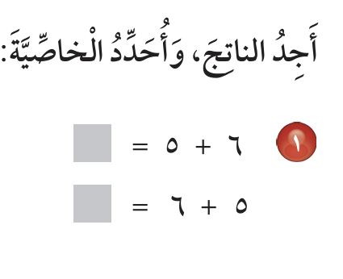

التقويـــــــــــــــــــــــــــــــــم
التـــــــــــــــــــــــــدريـــــــــــــــــــــــــــــــــــــــــب
التـــــــــــــــــــــــدريـــــــــــــــــــــــــــــــــــــــس
التهــــــــــيــــــــــــــئــــــــــــــــــــــــــــــــــة
الـــــــــــــــــــرئيـــــــسيــــــــــــــــــــــــة
اختبــــــــــار قصــــــــــــــــــــــــير
حـــــــــــــــل الواجـــــــــــــب
تأكد
الموضوع/
خصائص الجمع
1447/04/08
الأهداف الخاصة:
استعمل خصائص الجمع.
تعلم أقران
جواهر الحارثي @jewelsAlshdaddi

Slide 10
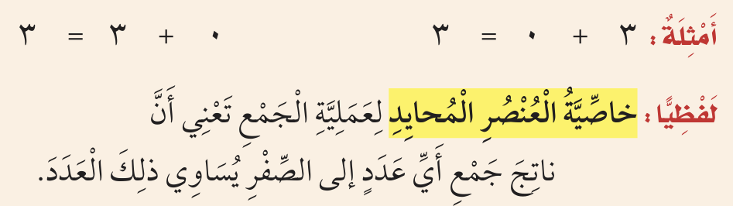
التقويـــــــــــــــــــــــــــــــــم
التـــــــــــــــــــــــــدريـــــــــــــــــــــــــــــــــــــــــب
التـــــــــــــــــــــــدريـــــــــــــــــــــــــــــــــــــــس
التهــــــــــيــــــــــــــئــــــــــــــــــــــــــــــــــة
الـــــــــــــــــــرئيـــــــسيــــــــــــــــــــــــة
اختبــــــــــار قصــــــــــــــــــــــــير
حـــــــــــــــل الواجـــــــــــــب
الموضوع/
خصائص الجمع
1447/04/08
الأهداف الخاصة:
استعمل خصائص الجمع.
جواهر الحارثي @jewelsAlshdaddi

Slide 11
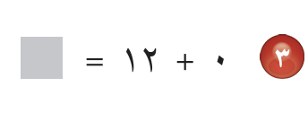
التقويـــــــــــــــــــــــــــــــــم
التـــــــــــــــــــــــــدريـــــــــــــــــــــــــــــــــــــــــب
التـــــــــــــــــــــــدريـــــــــــــــــــــــــــــــــــــــس
التهــــــــــيــــــــــــــئــــــــــــــــــــــــــــــــــة
الـــــــــــــــــــرئيـــــــسيــــــــــــــــــــــــة
اختبــــــــــار قصــــــــــــــــــــــــير
حـــــــــــــــل الواجـــــــــــــب
تأكد
الموضوع/
خصائص الجمع
1447/04/08
الأهداف الخاصة:
استعمل خصائص الجمع.
تعلم أقران
جواهر الحارثي @jewelsAlshdaddi

Slide 12
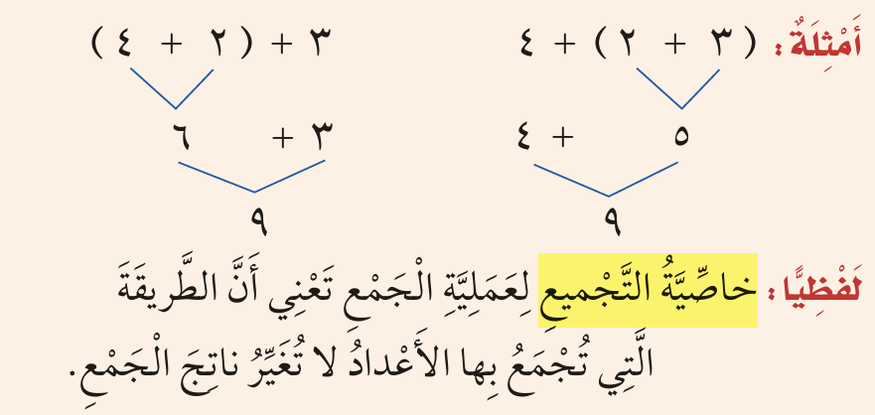
التقويـــــــــــــــــــــــــــــــــم
التـــــــــــــــــــــــــدريـــــــــــــــــــــــــــــــــــــــــب
التـــــــــــــــــــــــدريـــــــــــــــــــــــــــــــــــــــس
التهــــــــــيــــــــــــــئــــــــــــــــــــــــــــــــــة
الـــــــــــــــــــرئيـــــــسيــــــــــــــــــــــــة
اختبــــــــــار قصــــــــــــــــــــــــير
حـــــــــــــــل الواجـــــــــــــب
الموضوع/
خصائص الجمع
1447/04/08
الأهداف الخاصة:
استعمل خصائص الجمع.
جواهر الحارثي @jewelsAlshdaddi

Slide 13



التقويـــــــــــــــــــــــــــــــــم
التـــــــــــــــــــــــــدريـــــــــــــــــــــــــــــــــــــــــب
التـــــــــــــــــــــــدريـــــــــــــــــــــــــــــــــــــــس
التهــــــــــيــــــــــــــئــــــــــــــــــــــــــــــــــة
الـــــــــــــــــــرئيـــــــسيــــــــــــــــــــــــة
اختبــــــــــار قصــــــــــــــــــــــــير
حـــــــــــــــل الواجـــــــــــــب
الموضوع/
خصائص الجمع
1447/04/06
ترتيب جهود المواطنين لا يهم في كل الجهود تجمع لتكوين وطن قوي
قراءة القرآن الصلاة بر الوالدين كلها تجمع في ميزان الحسنات مهما كان ترتيبها
الأهداف الخاصة:
استعمل خاصية الابدال.
استعمل خصائص الجمع.
ترتيب المهام لا يغير النتيجة فمثلا تنظيف الغرفة، ثم الدراسة، ثم اللعب أو اللعب، ثم الدراسة ثم تنظيف الغرفة
جواهر الحارثي @jewelsAlshdaddi

Slide 14
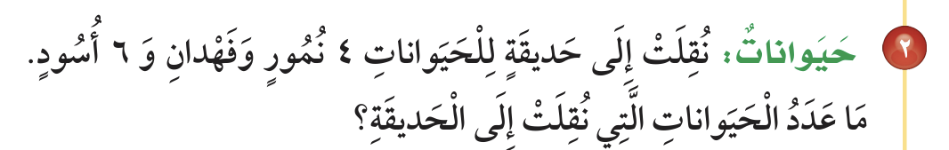
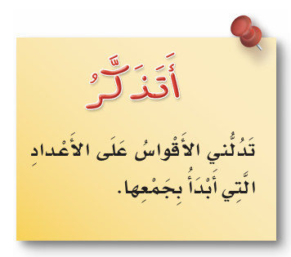
التقويـــــــــــــــــــــــــــــــــم
التـــــــــــــــــــــــــدريـــــــــــــــــــــــــــــــــــــــــب
التـــــــــــــــــــــــدريـــــــــــــــــــــــــــــــــــــــس
التهــــــــــيــــــــــــــئــــــــــــــــــــــــــــــــــة
الـــــــــــــــــــرئيـــــــسيــــــــــــــــــــــــة
اختبــــــــــار قصــــــــــــــــــــــــير
حـــــــــــــــل الواجـــــــــــــب
مثال
الموضوع/
خصائص الجمع
1447/04/08
الأهداف الخاصة:
استعمل خصائص الجمع.
تعلم فردي
جواهر الحارثي @jewelsAlshdaddi

Slide 15
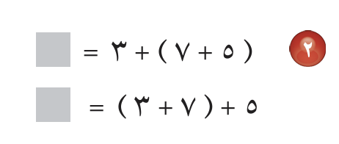
التقويـــــــــــــــــــــــــــــــــم
التـــــــــــــــــــــــــدريـــــــــــــــــــــــــــــــــــــــــب
التـــــــــــــــــــــــدريـــــــــــــــــــــــــــــــــــــــس
التهــــــــــيــــــــــــــئــــــــــــــــــــــــــــــــــة
الـــــــــــــــــــرئيـــــــسيــــــــــــــــــــــــة
اختبــــــــــار قصــــــــــــــــــــــــير
حـــــــــــــــل الواجـــــــــــــب
تأكد
الموضوع/
خصائص الجمع
1447/04/08
الأهداف الخاصة:
استعمل خصائص الجمع.
تعلم أقران
جواهر الحارثي @jewelsAlshdaddi

Slide 16

التقويـــــــــــــــــــــــــــــــــم
التـــــــــــــــــــــــــدريـــــــــــــــــــــــــــــــــــــــــب
التـــــــــــــــــــــــدريـــــــــــــــــــــــــــــــــــــــس
التهــــــــــيــــــــــــــئــــــــــــــــــــــــــــــــــة
الـــــــــــــــــــرئيـــــــسيــــــــــــــــــــــــة
اختبــــــــــار قصــــــــــــــــــــــــير
حـــــــــــــــل الواجـــــــــــــب
تأكد
الموضوع/
خصائص الجمع
1447/04/08
الأهداف الخاصة:
استعمل خصائص الجمع.
تعلم أقران
جواهر الحارثي @jewelsAlshdaddi

Slide 17

التقويـــــــــــــــــــــــــــــــــم
التـــــــــــــــــــــــــدريـــــــــــــــــــــــــــــــــــــــــب
التـــــــــــــــــــــــدريـــــــــــــــــــــــــــــــــــــــس
التهــــــــــيــــــــــــــئــــــــــــــــــــــــــــــــــة
الـــــــــــــــــــرئيـــــــسيــــــــــــــــــــــــة
اختبــــــــــار قصــــــــــــــــــــــــير
حـــــــــــــــل الواجـــــــــــــب
مهارات تفكير عليا
الموضوع/
خصائص الجمع
1447/04/08
الأهداف الخاصة:
استعمل خاصية الابدال.
استعمل خصائص الجمع.
جواهر الحارثي @jewelsAlshdaddi

Slide 18
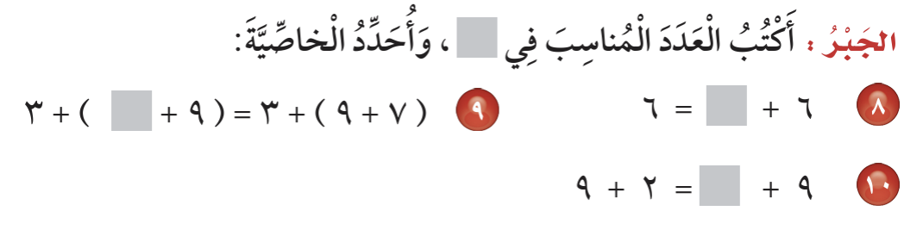

التقويـــــــــــــــــــــــــــــــــم
التـــــــــــــــــــــــــدريـــــــــــــــــــــــــــــــــــــــــب
التـــــــــــــــــــــــدريـــــــــــــــــــــــــــــــــــــــس
التهــــــــــيــــــــــــــئــــــــــــــــــــــــــــــــــة
الـــــــــــــــــــرئيـــــــسيــــــــــــــــــــــــة
اختبــــــــــار قصــــــــــــــــــــــــير
حـــــــــــــــل الواجـــــــــــــب
تـــــــــــــــــــــــــــــــــــــــــــــــــــدرب
الموضوع/
خصائص الجمع
1447/04/08
الأهداف الخاصة:
استعمل خصائص الجمع.
تعلم تعاوني
جواهر الحارثي @jewelsAlshdaddi

Slide 19
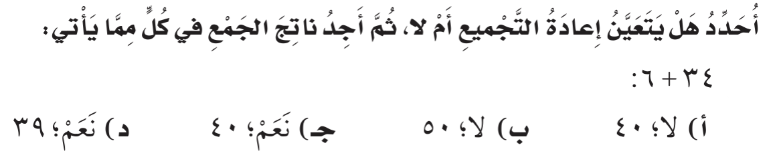
التقويـــــــــــــــــــــــــــــــــم
التـــــــــــــــــــــــــدريـــــــــــــــــــــــــــــــــــــــــب
التـــــــــــــــــــــــدريـــــــــــــــــــــــــــــــــــــــس
التهــــــــــيــــــــــــــئــــــــــــــــــــــــــــــــــة
الـــــــــــــــــــرئيـــــــسيــــــــــــــــــــــــة
اختبــــــــــار قصــــــــــــــــــــــــير
حـــــــــــــــل الواجـــــــــــــب
الإغــــــــــــــــــــــــــــــــــــــــــــــــــــــــــــــــلاق
ســـــــــؤال من اختبار نافس
الموضوع/
خصائص الجمع
1447/04/08
الأهداف الخاصة:
استعمل خاصية الابدال.
استعمل خصائص الجمع.
جواهر الحارثي @jewelsAlshdaddi

Slide 20
التقويـــــــــــــــــــــــــــــــــم
التـــــــــــــــــــــــــدريـــــــــــــــــــــــــــــــــــــــــب
التـــــــــــــــــــــــدريـــــــــــــــــــــــــــــــــــــــس
التهــــــــــيــــــــــــــئــــــــــــــــــــــــــــــــــة
الـــــــــــــــــــرئيـــــــسيــــــــــــــــــــــــة
اختبــــــــــار قصــــــــــــــــــــــــير
حـــــــــــــــل الواجـــــــــــــب
الإغــــــــــــــــــــــــــــــــــــــــــــــــــــــــــــــــلاق
جدول التعلم
الموضوع/
خصائص الجمع
1447/04/08
ماذا أعرف | ما أريد أن أعرف | ماذا تعلمت
جواهر الحارثي @jewelsAlshdaddi
الأهداف الخاصة:
استعمل خاصية الابدال.
استعمل خصائص الجمع.

Slide 21

التقويـــــــــــــــــــــــــــــــــم
التـــــــــــــــــــــــــدريـــــــــــــــــــــــــــــــــــــــــب
التـــــــــــــــــــــــدريـــــــــــــــــــــــــــــــــــــــس
التهــــــــــيــــــــــــــئــــــــــــــــــــــــــــــــــة
الـــــــــــــــــــرئيـــــــسيــــــــــــــــــــــــة
اختبــــــــــار قصــــــــــــــــــــــــير
حـــــــــــــــل الواجـــــــــــــب
الإغــــــــــــــــــــــــــــــــــــــــــــــــــــــــــــــــلاق
الواجـــــــــــــــــــــــــــــــــــــــــــــــــــــــب
الموضوع/
خصائص الجمع
1447/04/08
7 – 11 – 15
صفحة45
الأهداف الخاصة:
استعمل خاصية الابدال.
استعمل خصائص الجمع.
جواهر الحارثي @jewelsAlshdaddi

